Slide 1
শিক্ষক পরিচিতি
হুরুন্নেছা খাতুন
সহকারি শিক্ষক
বাহিরদিয়া মাধ্যমিক বিদ্যালয়
মানসা,ফকিরহাট,বাগেরহাট ।
মোবাঃ০১৯২৫-৩৬৩১৯৯
শ্রেণিঃ ৬ষ্ঠ
বিষয়ঃ গদ্য - মিনু
সময়ঃ ৫০ মিনিট

Slide 2
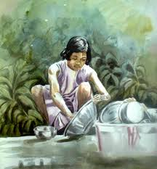
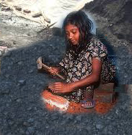

Slide 3
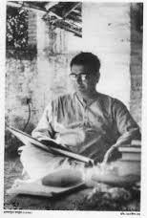
মিনু
বনফুল

Slide 4
লেখক পরিচিতি
বলাই চাঁদ
জন্মঃ ১৮৯৯ খৃঃ ১৯শে জুলাই ভারতের বিহারে।
ছদ্ম নাম
বনফুল
গ্রন্থঃ ‘বনফুলের গল্প’, ‘বাহুল্য’, ‘বহুবর্ণ’, ‘অদৃশ্যলোক’
মৃতঃ ১৯৭৯ খৃঃ ৯ই ফেব্রুয়ারী।
শিক্ষাঃ ডাক্তারি পড়াশুনা করেও তিনি সাহিত্য রচনা করেছেন।
কর্মজীবন: অধ্যাপনা বর্তমানে বাংলা একাডেমীর মহাপরিচালক
উপাধী-
লেখক, গবেষক
ও ফোকলোরবিদ হিসেবে খ্যাত

Slide 5
শিখনফল
এই পাঠ শেষে শিক্ষার্থীরা....
লেখক পরিচিতি বলতে পারবে।
কঠিন শব্দের অর্থ অনুধাবন করতে পারবে।
প্রতিবন্ধি কাকে বলে উল্লেখ পারবে ।
মিনু কোন ধরনের প্রতিবন্ধি তা লিখতে পারবে
প্রতিবন্ধিদের প্রতি আমাদের দায়িত্ব কর্তব্য সম্পর্কে বর্ণনা করতে পারবে ।

Slide 6
আদর্শ পাঠ
গল্পটি ভাব অনুসারে তাল,লয় ও বিরামচিহ্নের (দাঁড়ি, কমা ইত্যাদি) ভাব সন্নিবেশে একবার পাঠ করব।

Slide 7
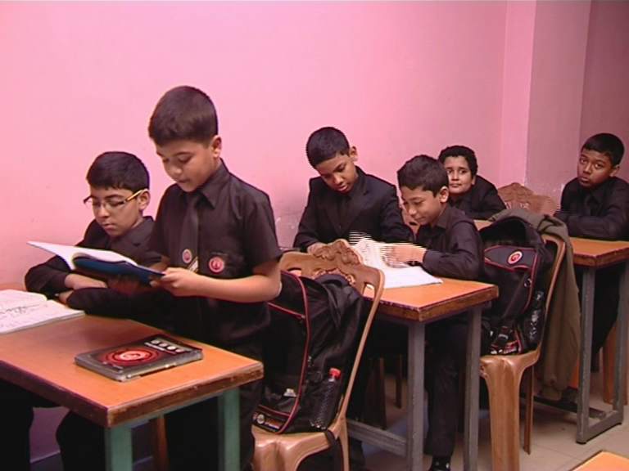
সরব পাঠ
শিক্ষার্থী নিয়ে পর্যায়ক্রমে অংশ ভিত্তিক সম্পূর্ণ গল্পটি একবার পাঠ করাবো।

Slide 8
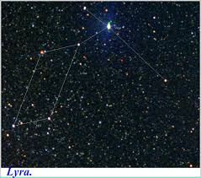
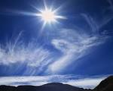
শুকতারা
সই

Slide 9
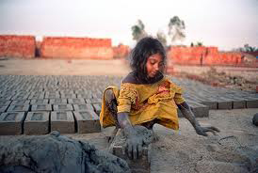
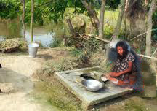
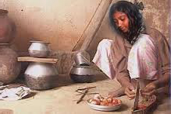
মিনু

Slide 10
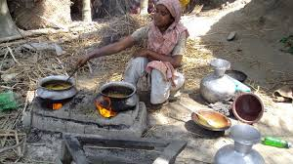
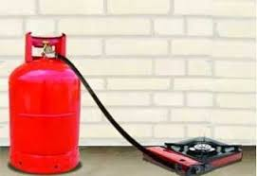
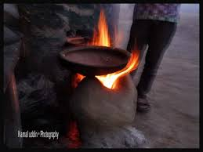
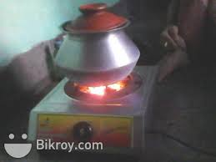
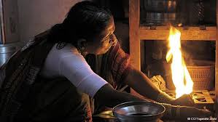
বিভিন্ন ধরনের চুলা

Slide 11
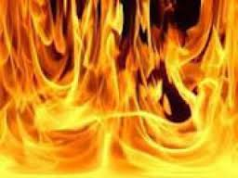
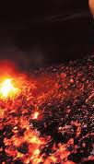
রাক্ষসী

Slide 12
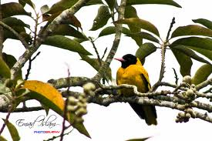
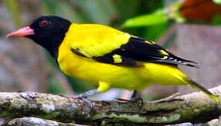
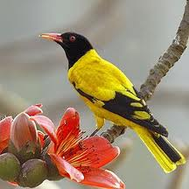
হলুদ পাখি

Slide 13
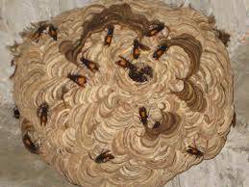
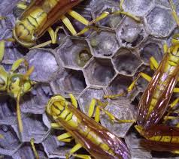
বোলতা
শত্রু

Slide 14
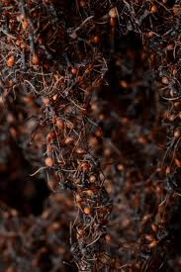
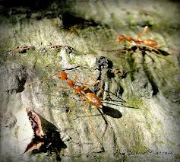
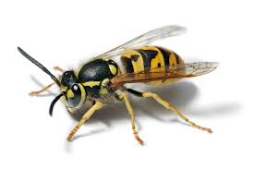
পিঁপড়া
পরমবন্ধু

Slide 15
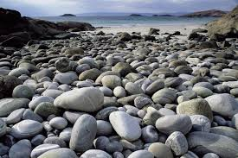
হাতুড়ি
গদাই
পাথর
শানু

Slide 16
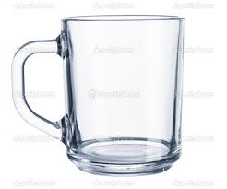
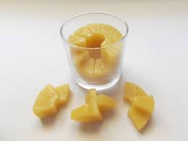
হারু
বারু
গ্লাস
তারু
কারু

Slide 17
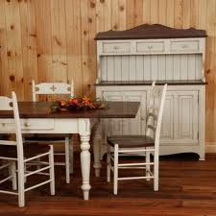
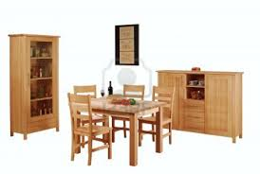
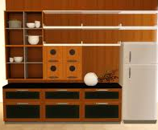
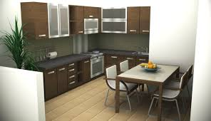
মিতসেফ
গপাগোপ

Slide 18
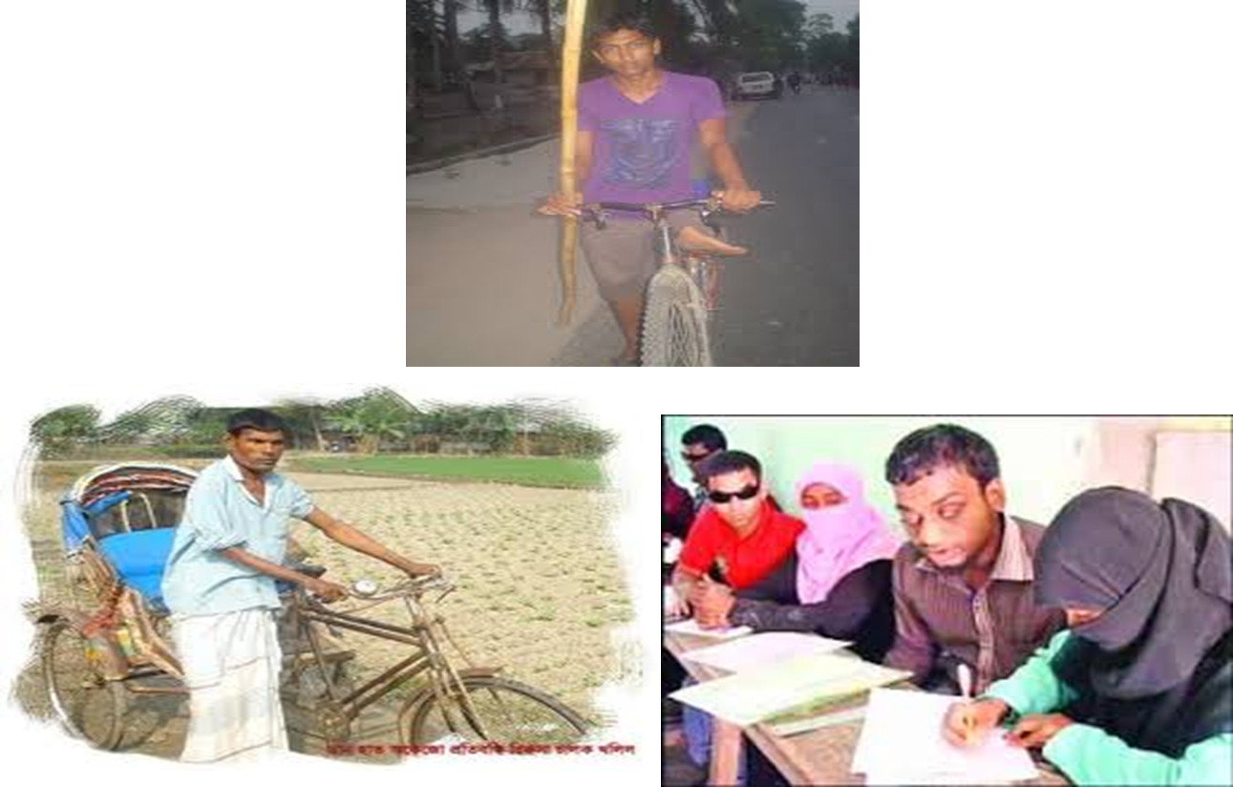
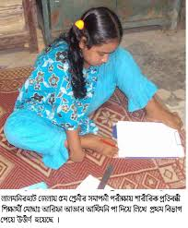
প্রতিবন্ধী

Slide 19
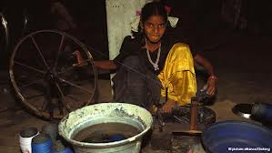
শব্দার্থ
পেটভাতায়
পেটেভাতে
সই
বন্ধু
উনুন
চুলা

Slide 20
একক কাজ
১।লেখকের নাম কী?
[ক] নুজরূল [খ] বন ফুল [গ] কামিনী রায় [ঘ] সানাউল হক
২। তিনি কত সালে জন্ম গ্রহণ করেন ।
[ক] ১৮৯৮ [খ]১৮৯০ [গ] ১৮৯৭ [ঘ] 1899 সালে।
3। তাঁর মিত্যু কত সালে ।
[ক] ১৯৭৯ [খ] ১৯৮৯ [গ] ১৯৭৮ [ঘ] ১৯৮৭ সালে।।

Slide 21
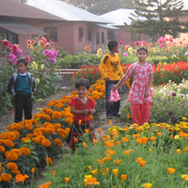
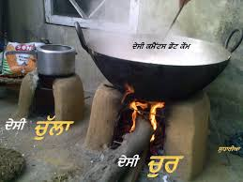
জোড়ায় কাজ
শব্দার্থ লিখোঃ
শই শখির কথ্য রুপ।বন্ধু ।
উনুন চুলা ।
খিড়কি বাড়ির পেছনের দরজা ।

Slide 22
দলীয় কাজ
মিনুর মত বাক্‌ ও শ্রবণ প্রতিবন্ধী তোমাদের পরিবারে এমন কেউ কী আছে? তার সম্পর্কে তোমাদের মনোভাব লেখ ।

Slide 23
১। মিনুর সই এর নাম কি ? ২। মিনুর বাবা অনেক দূর দেশে আছে -- দূর দেশ বোলতে কি বোঝায় ? ৩। গৃহ পরিচারিকার কাজে মিনুর ভূমিকা কেমন ছিল-- ব্যাখ্যা কর ।
শ্রেনীর কাজঃ

Slide 24
মূল্যায়ন
প্রতিবন্ধী কাকে বলে ?
পঞ্চ ইন্দ্রিয় কয়টি ও কি কি?
মিনু কোন ধরনের প্রতিবন্ধী ছিল ?
প্রতিবন্ধীদের প্রতি আমাদের দায়িত্য কর্তব্য কি ?

Slide 25
মূল্যায়ন
লেখক কত সালে জন্ম গ্রহন করেন ।
লেখক তার লেখা গুলোকে কি ভাবে ব্যক্ত করতে চেয়েছেন ।
তিনি কোন ঊপাধিতে ভূষিত হয়েছিলেন ।

Slide 26
বাড়ীর কাজ
* প্রশ্নঃ মিনুর মত একজন বাক প্রতিবন্ধীকে তুমি কিভাবে সাহায্য করবে? তার সম্পর্কে তোমার মনোভাব ব্যাখ্যা কর।

Slide 27
ধন্যবাদ
আজকের পাঠে সহযোগীতার জন্য সকলকে ধন্যবাদ
আজকের পাঠে সহযোগীতার জন্য সকলকে ধন্যবাদ

